Slide 1
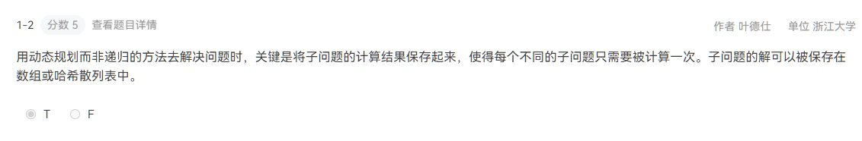
作业
避免重复计算，用空间换时间，是动态规划算法提高效率的关键！

Slide 2
作业
(C) 填第i行第j列的表格需要第j-1列和j+1列的表格结果，但这些表格都在i-1行中，而第i行只需要j-1列的表格内容。因此，只要先把i-1行所有列，以及第i行前面的列的表格填好，就可以用来填写第i行第j列的表格！

Slide 3
作业

Slide 4
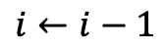

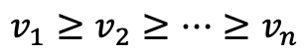
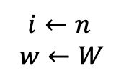
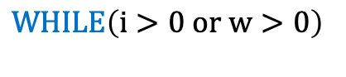
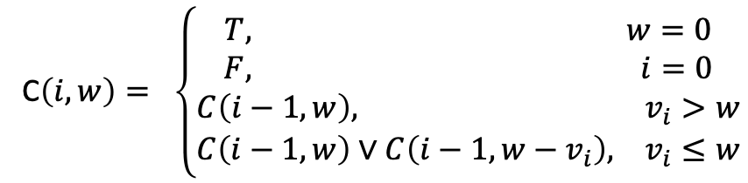
作业
（0-1背包问题）
按硬币面额降序（非递增）排序
$$v_{1}≥v_{2}≥…≥v_{n}$$
v | i | 0 | 1 | 2 | 3 | 4 | 5 | 6 | 7 | 8 | 9
 | 0 | T | F | F | F | F | F | F | F | F | F
9 | 1 | T | F | F | F | F | F | F | F | F | T
8 | 2 | T | F | F | F | F | F | F | F | T | T
7 | 3 | T | F | F | F | F | F | F | T | T | T
5 | 4 | T | F | F | F | F | T | F | T | T | T
4 | 5 | T | F | F | F | T | T | F | T | T | T
3 | 6 | T | F | F | T | T | T | F | T | T | T
2 | 7 | T | F | T | T | T | T | T | T | T | T
1 | 8 | T | T | T | T | T | T | T | T | T | T
$(bool) C\left(n, W\right)$记录能否用n个硬币支付W的零钱
C$\left(i, w\right)= \left\{\begin{aligned}T, w=0 \\ F, i=0 \\ C\left(i−1, w\right), v_{i}>w \\ C\left(i−1,w\right)∨C\left(i−1,w−v_{i}\right), v_{i}≤w\end{aligned}\right.$
按字典序输出结果
$$i←n$$
$$w←W$$
$$WHILE\left(i>0 or w>0\right)$$
$$IF F\left(i−1,w−v_{i}\right) THEN$$
$$print\left(v_{i}\right)$$
$$w←w−v_{i}$$
如果当前的货币可用，则优先选择，保证结果的字典序最小
$$i←i−1$$

